Slide 1




Copilot et Microsoft 365
Microsoft a investi 13 milliards dans OpenAI.
Partenariat stratégique
Intégration Copilot dans Microsoft 365.
Copilot est présent dans Word, Excel, Outlook, PowerPoint, Teams.
Usages = rédaction, analyse, présentations, gestion emails.

Slide 2

Formules et abonnements Microsoft
Sans abonnement = 15 crédits/mois (Designer).
Microsoft 365 Personal/Family = 60 crédits/mois.
Copilot Pro = usage étendu, 20 $/mois (non pro).
Entreprises = Copilot = 30 $/mois/utilisateur (annuel).
Business + Copilot = 36 $ à 52 $/mois.
Chaque action consomme un crédit, remis à zéro mensuellement.

Slide 3

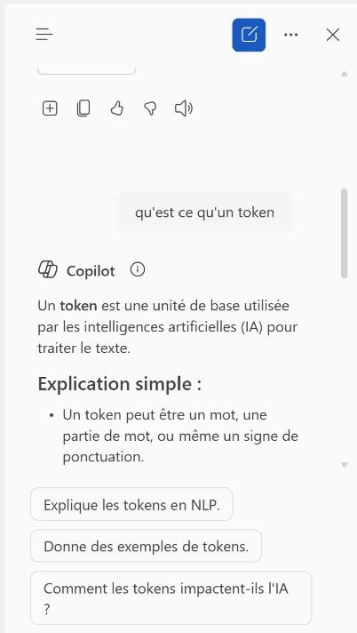

Converser avec Copilot
- Cliquez sur le bouton Copilot de la barre d’outils Accueil.
Affichage d’un volet latéral avec zone de saisie du prompt + options.
Le fonctionnement est similaire aux autres IA génératives.
Suivre les bonnes pratiques de rédaction de prompts.

Slide 4



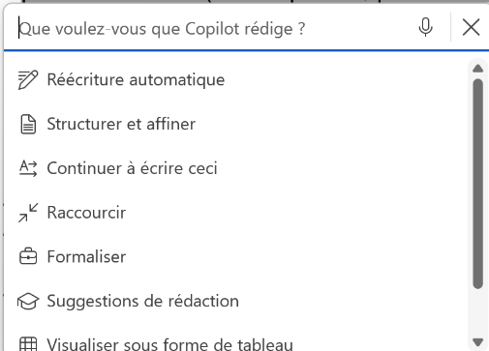
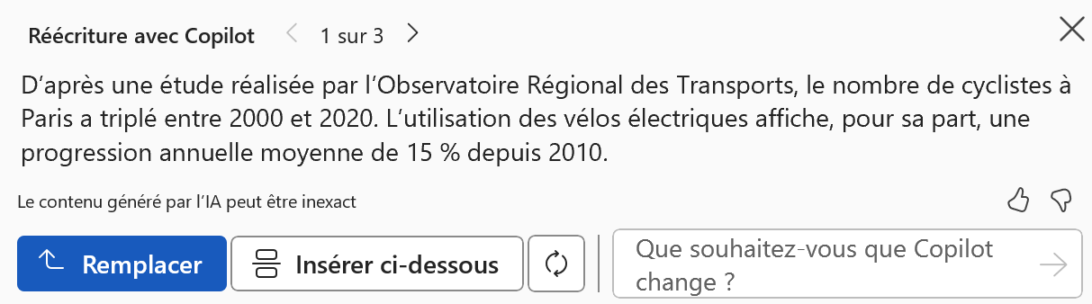
Copilot dans Word
Copilot vous assiste pour rédiger, corriger, reformuler, organiser.
Sélectionnez le texte à traiter puis cliquez sur l’outil Copilot,
Ou
Cliquez sur le bouton Copilot dans barre contextuelle.
Une fenêtre propose des aides à La rédaction.
Cliquez sur l’option souhaitée puis le résultat à mettre
en œuvre dans la fenêtre de réponse de Copilot

Slide 5

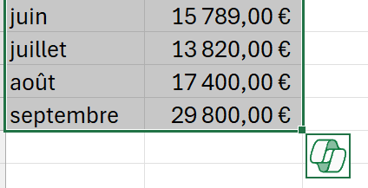
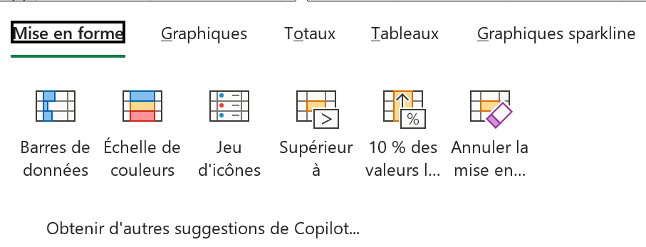
Copilot dans Excel
Copilot vous assiste pour analyser des données, programmer des formules, créer des graphiques, réaliser des résumés.
Sélectionnez les données à traiter puis cliquez sur le bouton Copilot qui est affiché au bas des cellules sélectionnées
sélectionne un onglet puis une tâche à réaliser
Ou
Cliquez-droit sur la sélection puis sur l’option
obtenir d'autres suggestions de copilot.
=> Un volet contextuel est affiché à droite de l’écran
=> Rédigez la tâche à réaliser dans la zone de saisie.

Slide 6
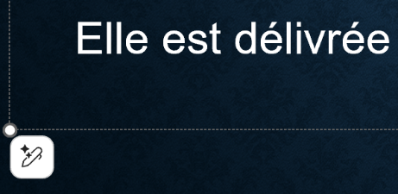
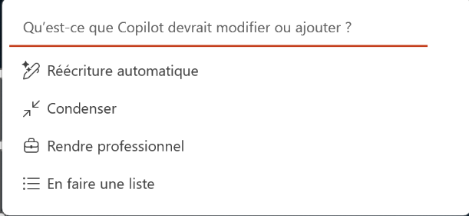
Copilot dans PowerPoint
Copilot vous aide à créer et améliorer les diaporamas.
Sélectionnez les données à traiter puis cliquez sur le bouton bouton Copilot sous les éléments sélectionnés.
La fenêtre contextuelle propose diverses options.
Sélectionnez l’option souhaitée

